Slide 1

Initiative Fleuve Senegal
Volonté de 6 ONG internationales souhaitant renforcer leurs synergies pour participer au développement d’un territoire

Slide 2
Objectif de l’initiative Fleuve Sénégal
L’« Initiative Fleuve Sénégal » (IFS): un engagement de six associations de solidarité internationale françaises intervenant toutes dans le Bassin du Fleuve Sénégal (BFS) et souhaitant renforcer leurs synergies : Ados, AVSF, GERES, Grdr, Gret et Le Partenariat
Un socle commun
  1) Un ancrage durable et des interventions dans le bassin du Fleuve depuis plus de 30 ans
  2) Un dense réseau d’acteurs locaux avec qui elles collaborent (institutionnels, collectivités territoriales, OSC, etc.)
  3) Des approches privilégiant des entrées territoriales et intégrées cherchant à prendre en compte les spécificités des contextes d’intervention, l’analyse des jeux d’acteurs, etc.
  4) Une volonté de rendre plus efficace la concertation et la collaboration avec les partenaires locaux (CL, OMVS, ARD, associations d’élus, services techniques, sociétés nationales, société civile, …).
Ces 6 organisations ont souhaité animer un réseau, l’IFS - Initiative Fleuve Sénégal - afin de mutualiser, renforcer et améliorer leurs interventions dans le bassin du fleuve Sénégal.

Slide 3





agit pour soutenir l'agriculture paysanne. Présente au Sénégal et Mali - pastoralisme, Gestion des Ressources naturelles, Chaines de valeur (lait , viande)
met en œuvre des projets de développement en région de Matam et de Saint-Louis. Présent au Sénégal- Eau assainissement, Développement économique locale, Energies renouvelable, ECSI, Santé etc..
agit en faveur de la transition énergétique et la solidarité climatique. Présent au Sénégal et au Mali - Accès à l’énergie en milieu rural, Promotion des énergies renouvelables et Services énergétique durables, Efficacité Énergétique.
Lutte contre la pauvreté et les inégalités en apportant des réponses durables, innovantes et adaptées aux défis du développement. Présente sur les 4 pays. Eau assainissement, Energie, Citoyenneté, Chaines de valeurs , Economie locale
pour qui les mobilités sont une ressource durable pour des territoires solidaires. Présente sur les 4 pays- Gouvernance citoyenne des territoires, sécurité alimentaire, coopération transfrontalière et migration et développement.
.
agit au développement de coopérations entre des partenaires du Nord et du Sud et renforcer les capacités des acteurs locaux pour l’amélioration des conditions de vie des populations défavorisées. Présente au Sénégal et en Guinée- Accès aux services sociaux de base- Appui à la décentralisation, Gouvernance locale

Slide 4
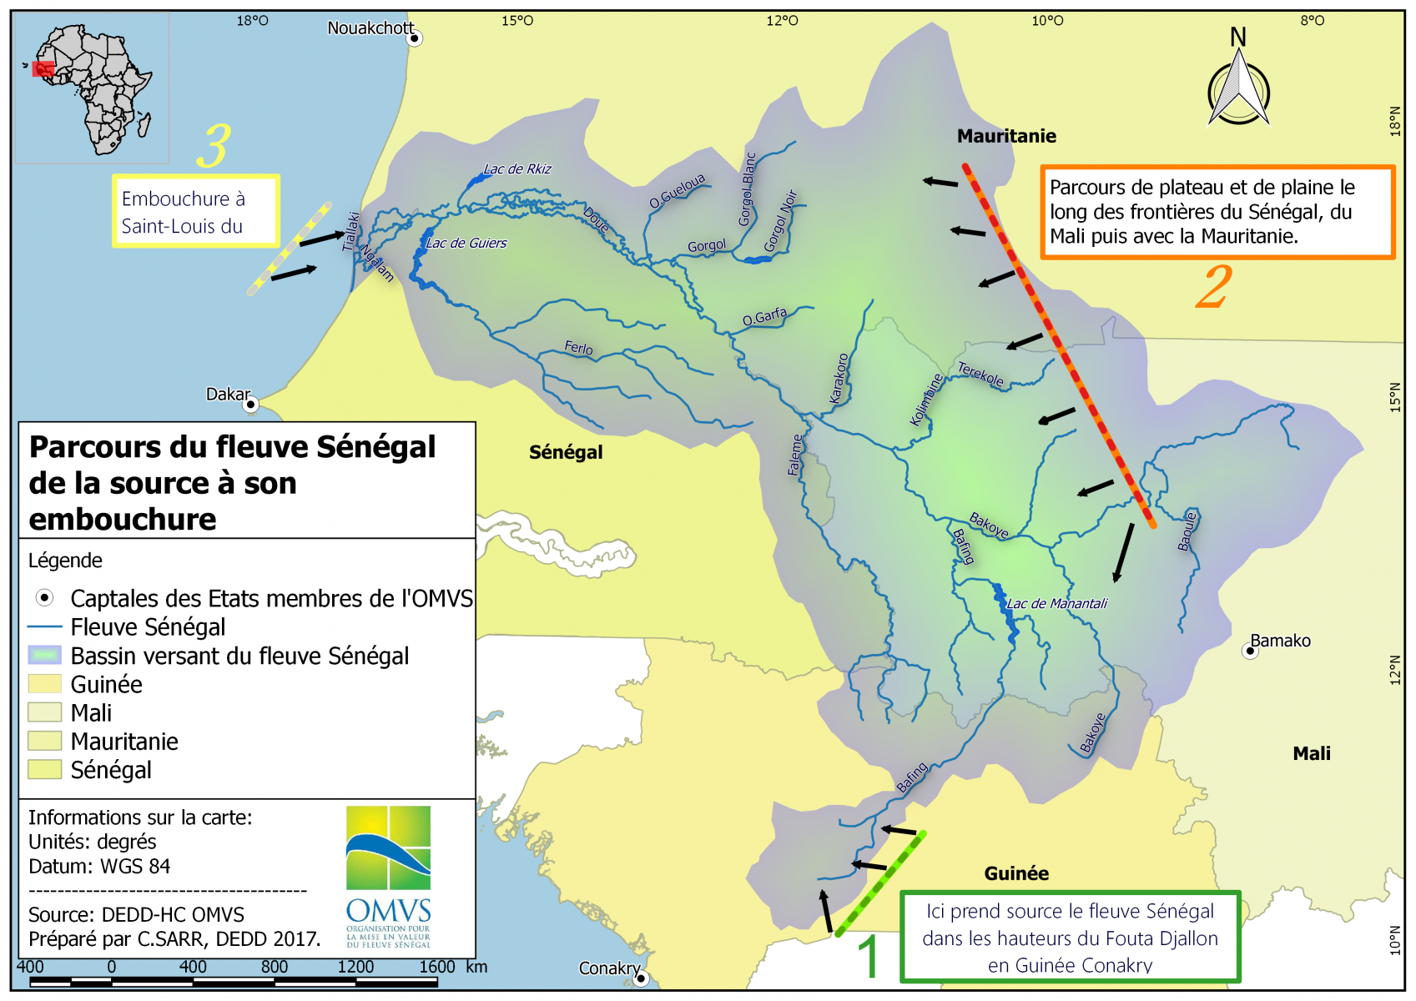
Cartes de référence du Bassin du fleuve Sénégal
Le bassin du fleuve Sénégal couvre une superficie totale de 344.000 Km2. Il comprend trois régions principales :
  Le Haut-Bassin,
  La Vallée et,
  Le Delta.
Un bassin de vie reparti sur 4 états, le Sénégal, le Mali, la Guinée et la Mauritanie

Slide 5
Les grandes Caractéristique du BFS
Avec :
Une croissance démographique soutenue… Mais une répartition inégale sur l’ensemble de la zone ;
Un territoire de mobilités - Un territoire carrefour ;
Une croissance démographique soutenue ;
Une économie dominée par l’élevage ;
Concurrence spatiale, dégradation des ressources naturelles : le paradoxe de l’élevage dans le BFS ;
L’agriculture pilier du secteur primaire ;
La pêche, un secteur en péril ;
Un secteur minier en expansion ;
Un tissu industriel faible ;
Une région peu valorisée et en proie à l’insécurité alimentaire ;
Un processus de décentralisation en marche ;
Une société dominée par un modèle patriarcal ;
La diaspora : acteur de développement local du BFS.
Similarité de situations socio- économiques, de modes de vie, d’habitants : un bassin de vie commune mondialisé qui a recréé du sens au-delà des frontières issues du fait colonial.
Une opportunité que d’avoir des partenaires stratégiques engagés sur un territoire commun et partageant un certain mode opératoire d’intervention
Un littoral devenu périphérie avec perte des fonctions historiques, éloignement des capitales… mais engagé dans divers processus de revitalisation: territoire d’accueil, de transit avec une forte mobilité des biens et des personnes
Un territoire en proie à des situations de transition, de recomposition, de reconfiguration, d’innovations sociales mais peu étudiées
Le BFS, un espace de coopération et de compétition combinant enjeux locaux, transfrontaliers, sous régionaux et internationaux : territoires multi- situés appelant un partenariat inclusif

Slide 6
Comment les membres du GI sont intervenus sur le territoire du BFS ces dix dernières années ?
143 projets recensés
10 thématiques
224 partenaires
422 communes d’interventions
422 communes d’intervention
 | Nombre de projets recensés
Gret | 34
Grdr | 72
Geres | 3
Ados | 5
AVSF | 20
Le Partenariat | 9
Mali | 134
Sénégal | 129
RIM | 99
Guinée | 60

Slide 7
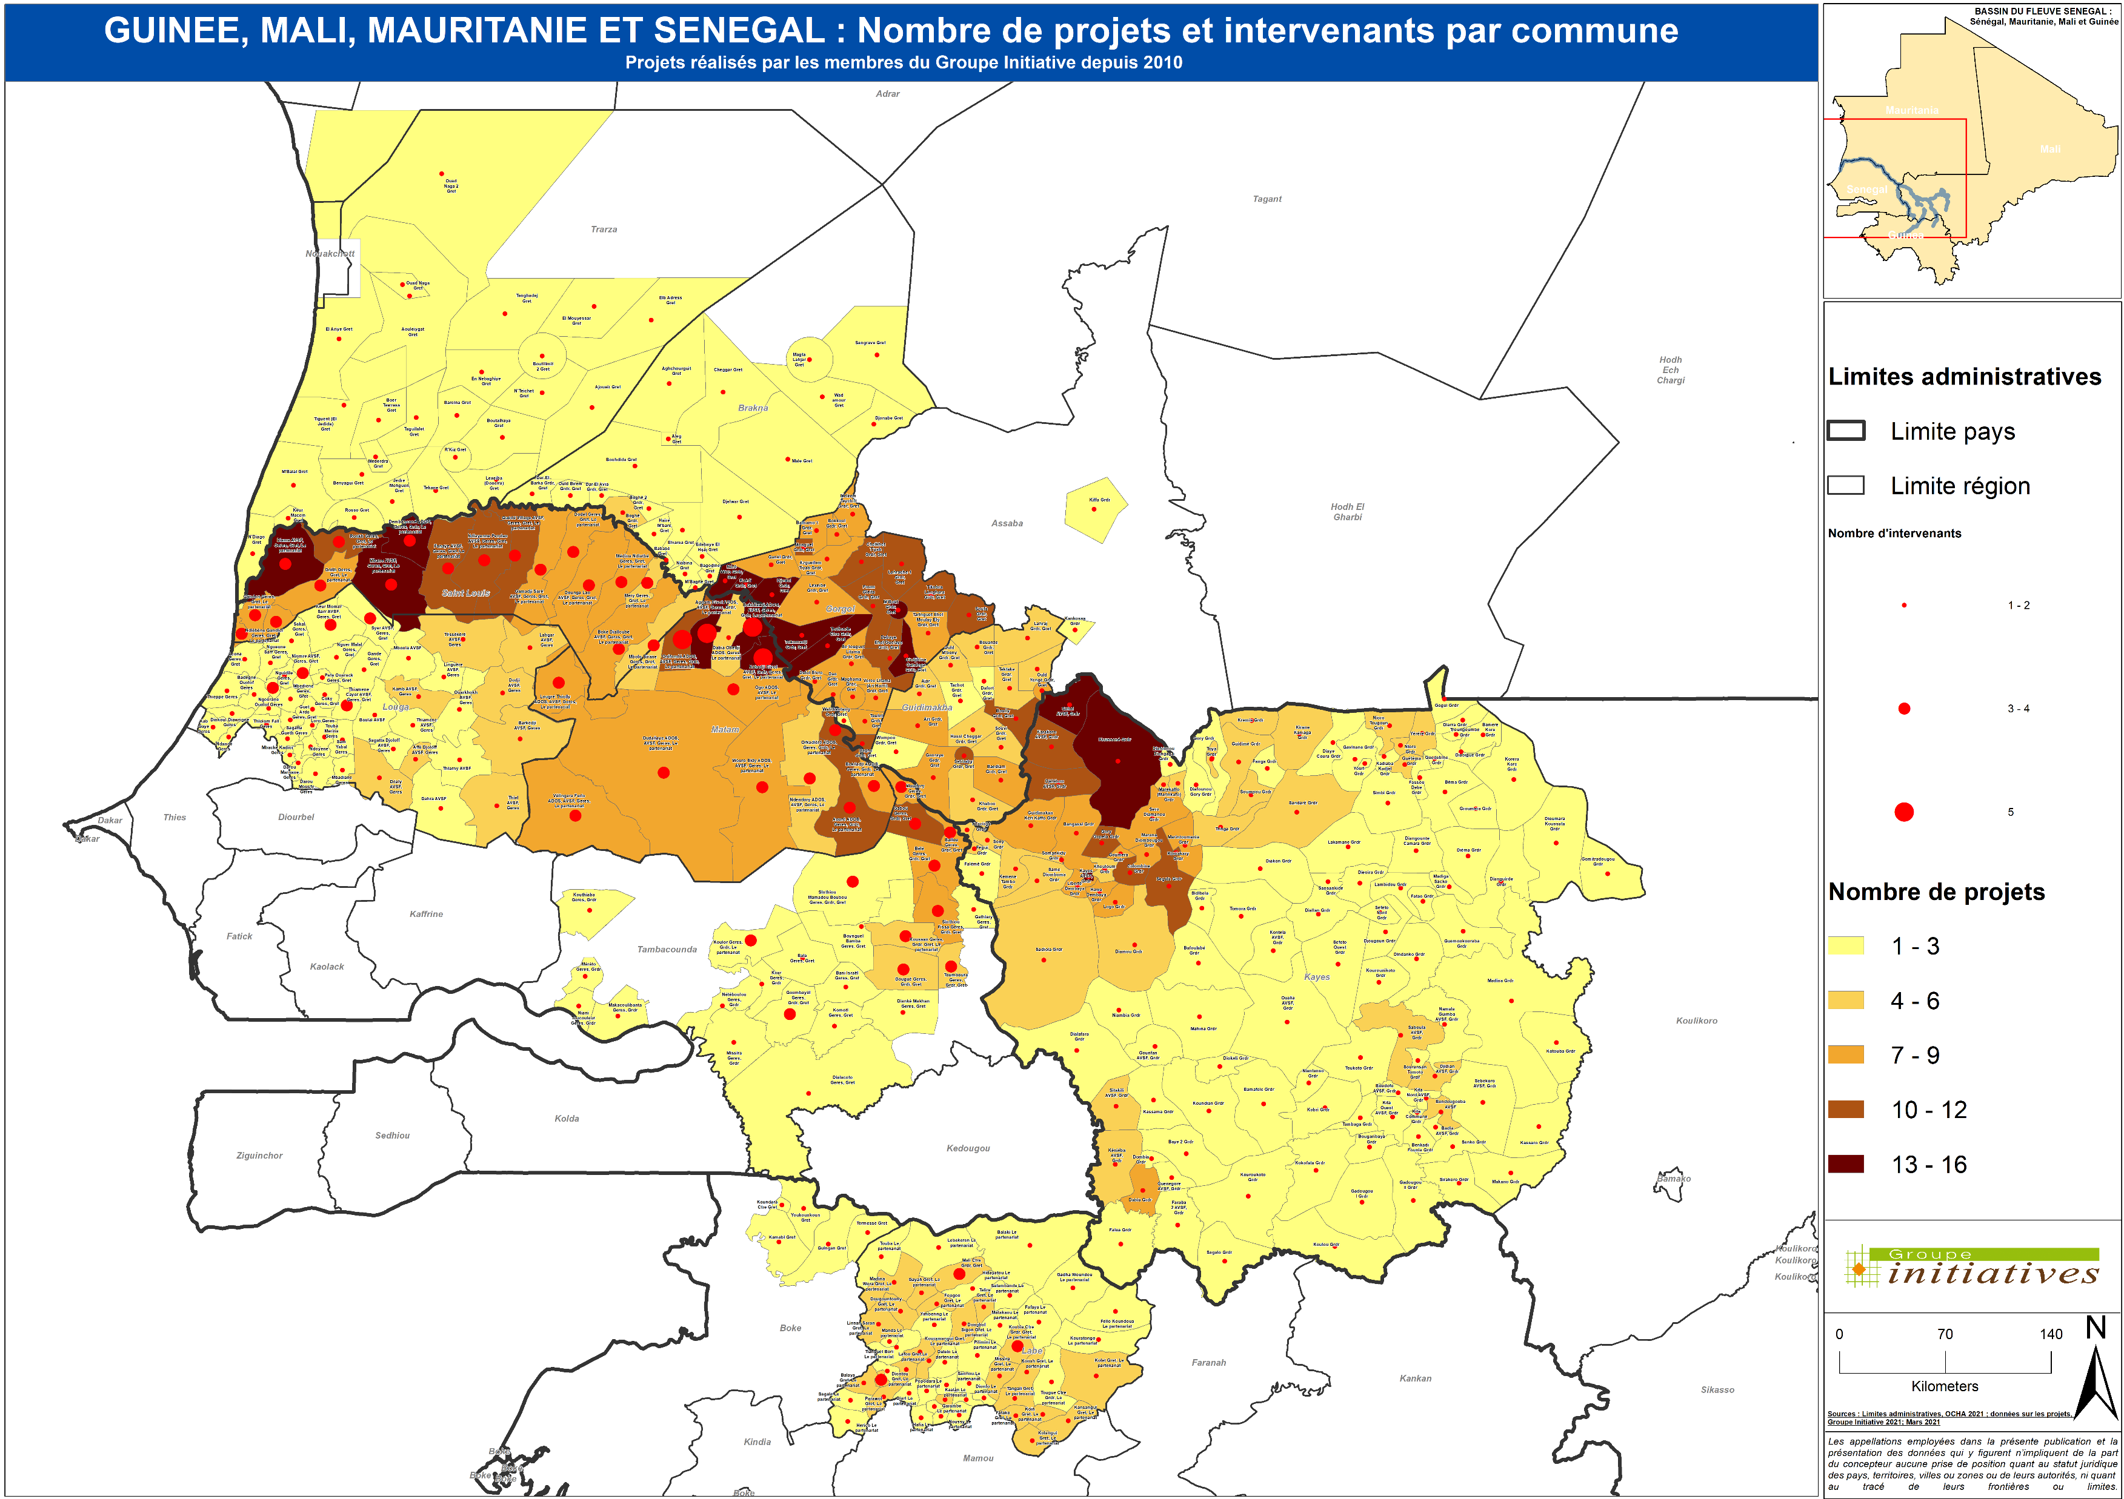
Les Territoires d’invervention des 6 ONG dans le BFS

Slide 8
Les thématiques d’intervention

Slide 9
Evolution des thématiques d’intervention selon les années
(Projets mis en œuvre par les membres du GI/IFS de 2010 à 2020)

Slide 10
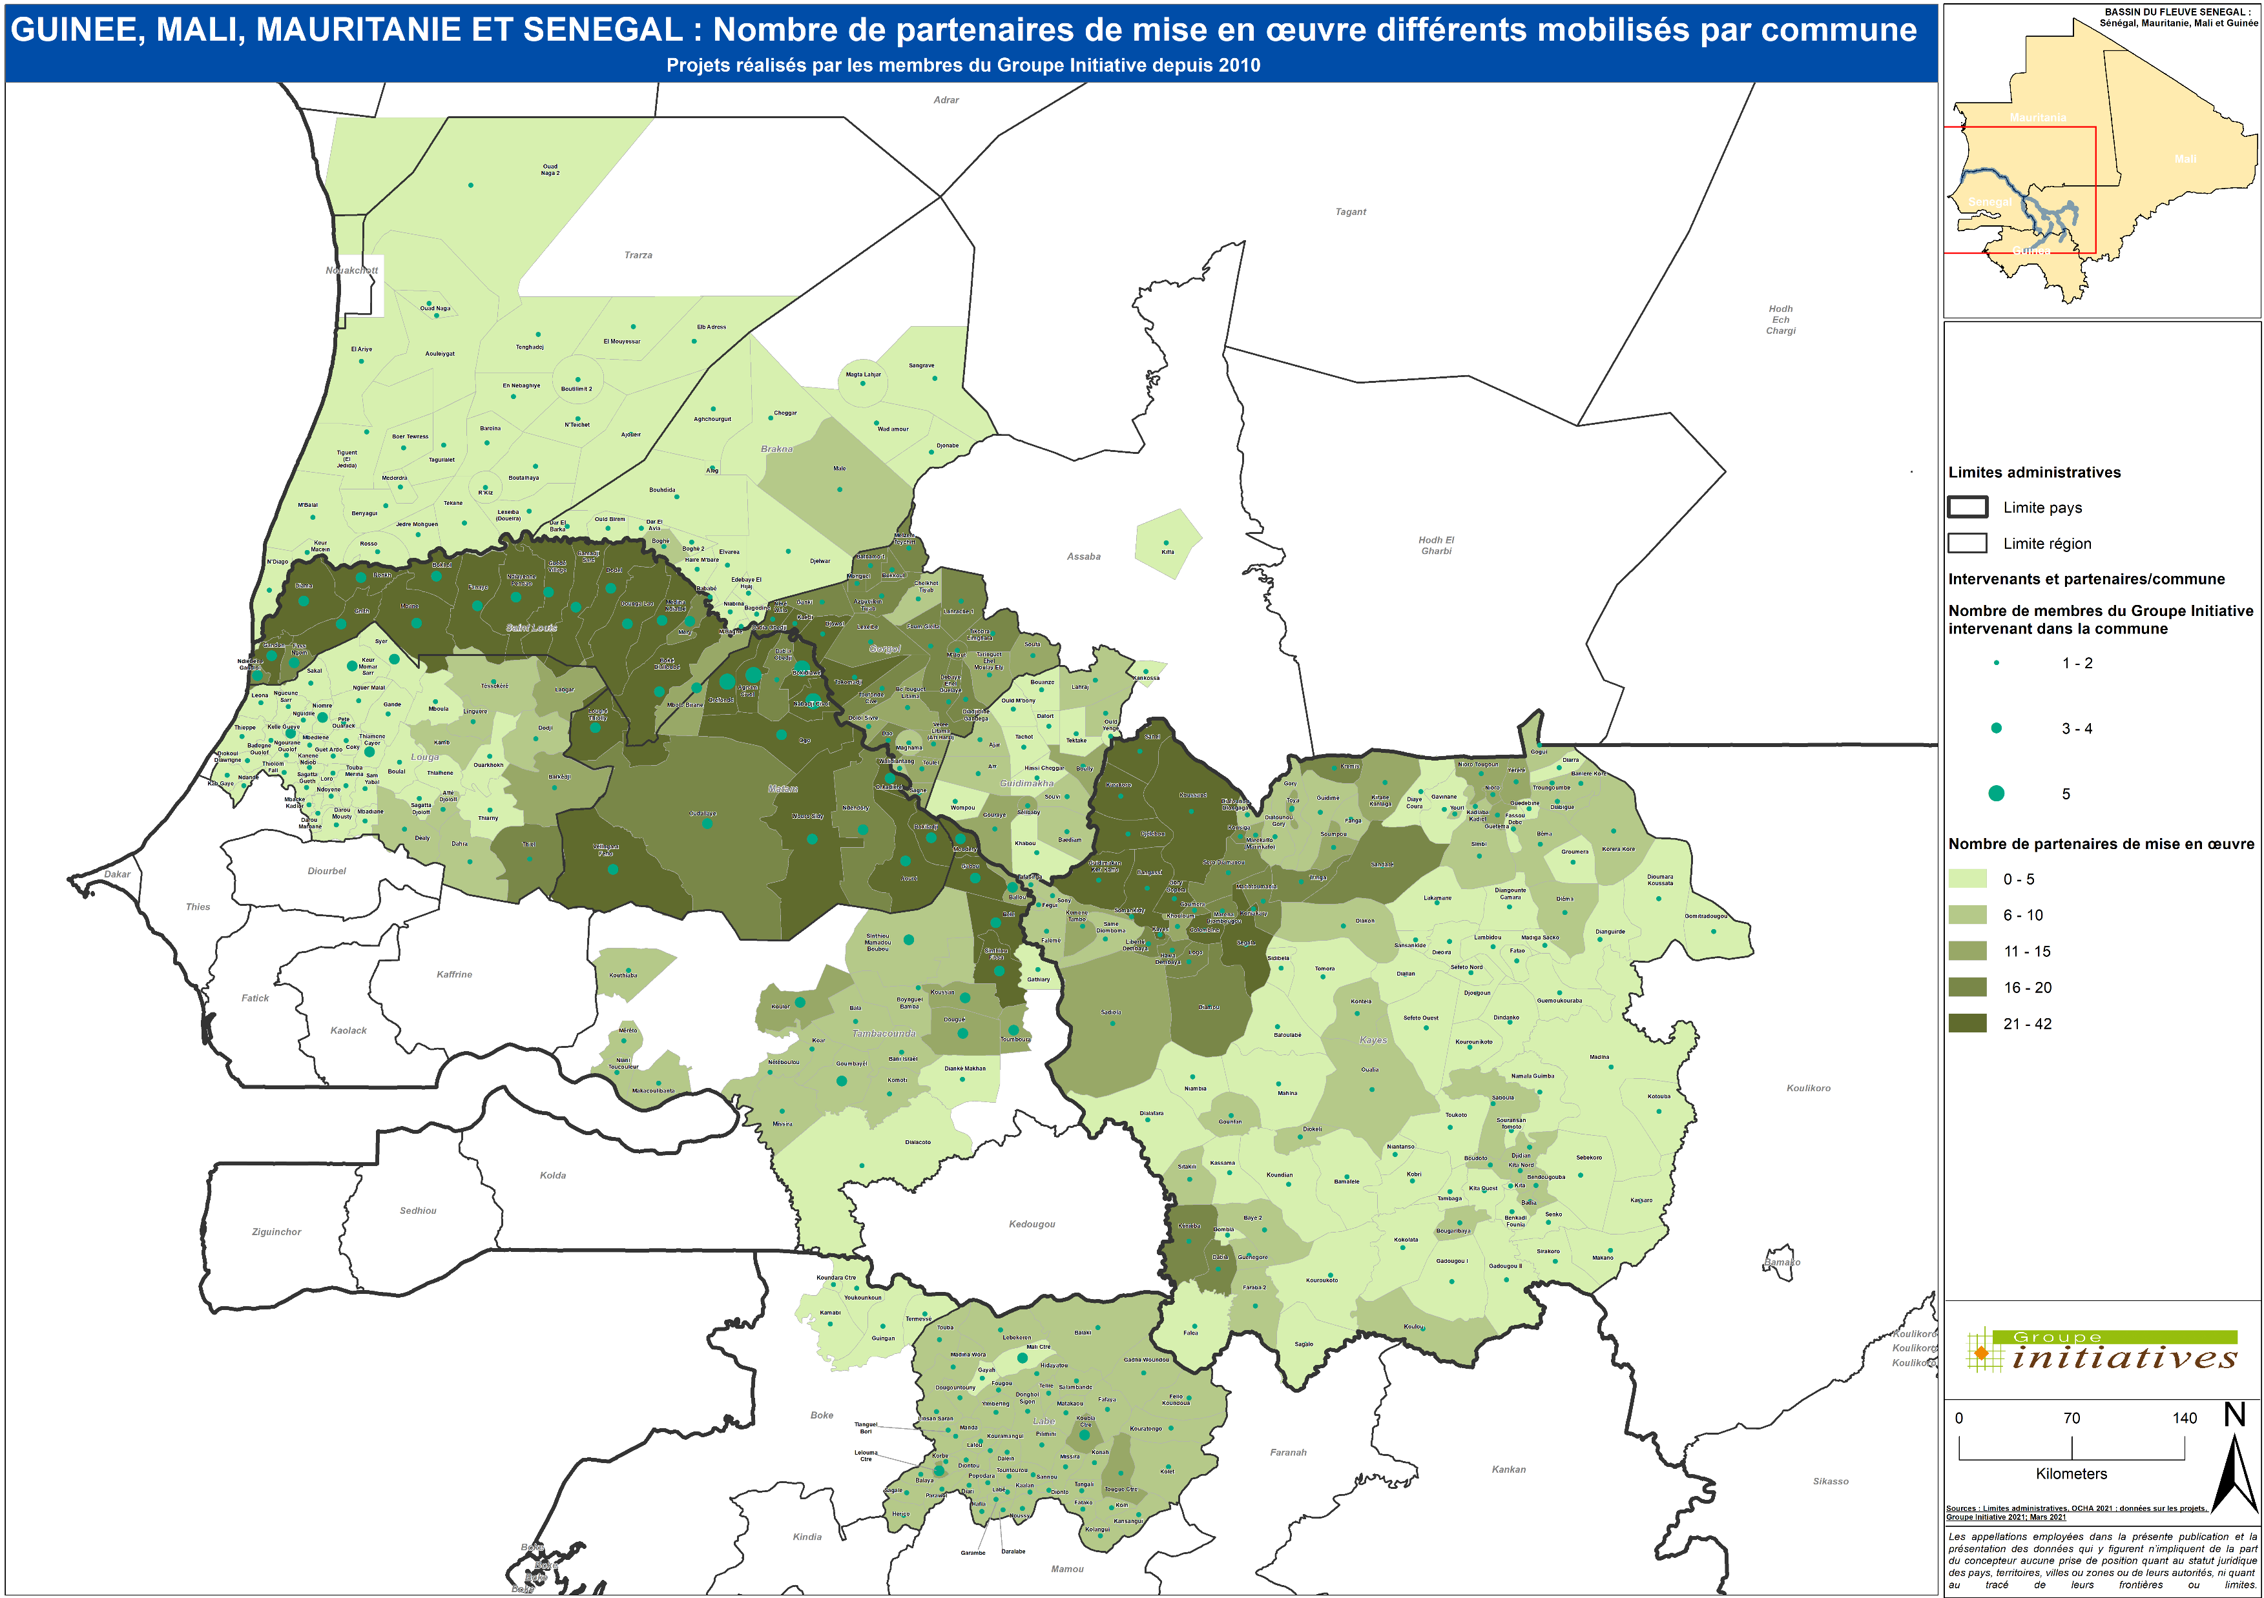
Nos partenaires

Slide 11
les public(s) cible(s) » visés par les projets
→ La décentralisation reste un cadre d’action pertinent pour nos actions

Slide 12
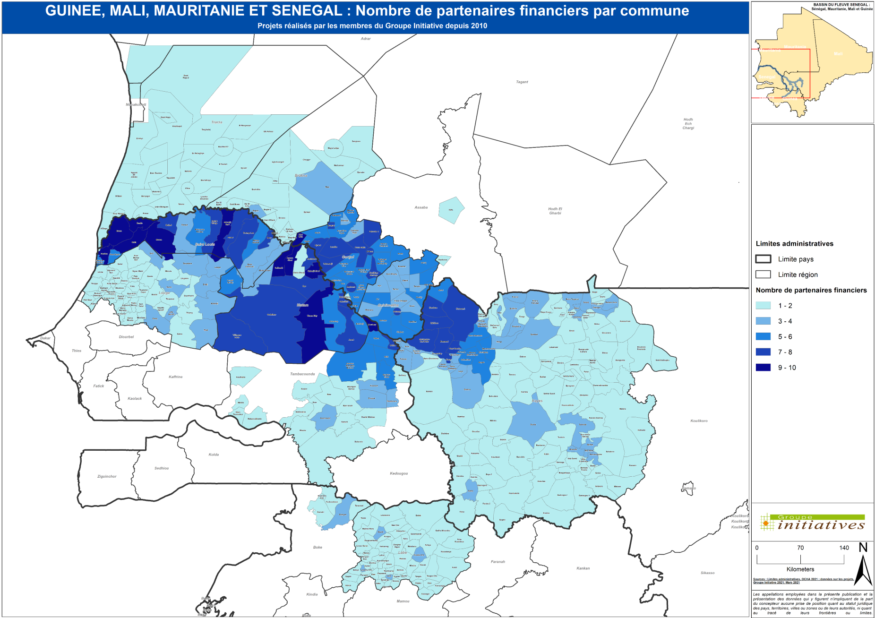
Carte des partenaires financiers des programmes recensés

